Slide 1

Lógica de Programação e Algoritmos
SENAC RIO
Prof.: Flavia Garcia

Slide 2
Competência
Desenvolver soluções através de algoritmos, lógica e linguagens de programação.

Slide 3
Bases tecnológicas (Aula de hoje):
Estruturas de repetição
Sintaxe JavaScript

Slide 4
Estrutura de Repetição

Slide 5
Usada quando se deseja que um trecho do algoritmo seja repetido várias vezes;
A quantidade de repetições pode ser fixo ou depender de uma condição.
Possui três estruturas de repetição:
repita...ate
enquanto...faça
para...faça.

Slide 6
Enquanto(Expressão Lógica) faça Sequência | O comando Enquanto analisa a Expressão Lógica e enquanto o seu resultado for, o valor lógico, Verdade a Sequência é executada.
Para variável ← valor_inicial até valor_final faça Sequência | O comando Para incrementa, a variável, a partir do valor_inicial de uma unidade, até que, esta atinja o valor_final. E para cada incremento a Sequência é executada..
Repita Sequência Até (Expressão Lógica) | O comando Repita executa a Sequência até que o valor retornado pela Expressão Lógica seja Verdadeiro

Slide 7
Looping com teste lógico no início
Este tipo de estrutura efetua um teste lógico no início do looping, verificando se é permitido executar o trecho de intruções subordinado a este looping.
Esta estrutura é conhecida como: enquanto, através do conjunto de instruções ENQUANTO...FAÇA...FIM_ENQUANTO.
Esta estrutura, tem o seu funcionamento controlado por decisão, podendo executar um determinado conjunto de instruções enquanto a condição verificada for verdadeira. No momento em que esta condição se torna falsa o processamento da rotina é desviado para fora do looping.
Sintaxe
ENQUANTO <condição> FAÇA
<conjunto de instruções para condição verdadeira>
FIM_ENQUANTO

Slide 8
Exemplo:
Pedir a leitura de um valor para a variável x, multiplicar este valor por 3, implicando-o á variável de resposta R e apresentar o valor R obtido, repetindo esta seqüência por 5 vezes.
Passos:
criar uma variável para servir como contador com valor inicial 1;
enquanto o valor do contador for < ou = a 5, processar os passos 3,4 e 5;
Ler um valor para a variável X;
Efetuar a multiplicação do valor de x por 3, implicar o resultado em r;
apresentar o valor calculado contido na variável R;
Acrescentar +1 á variável contador;
Quando contador for maior que 5, encerrar o processamento do looping.

Slide 9
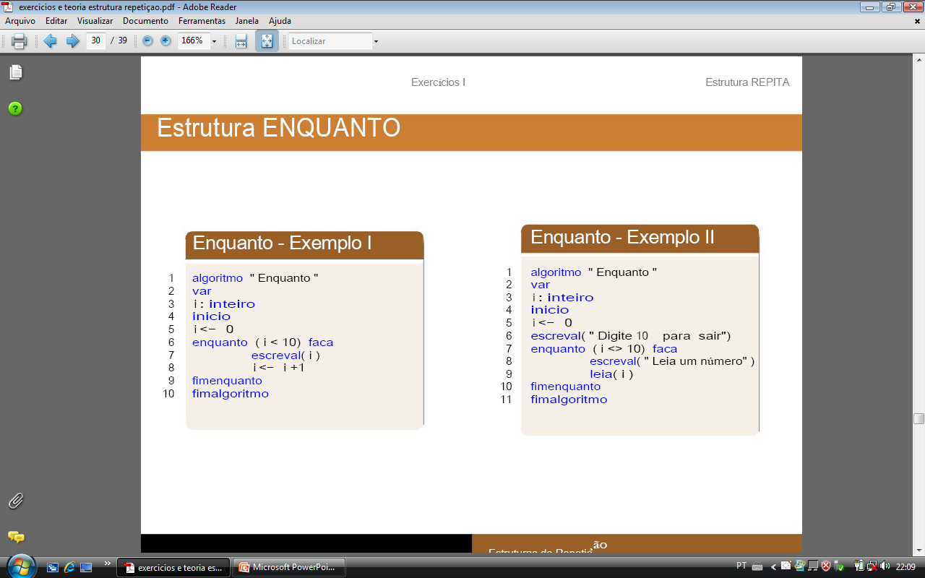

Slide 10
Looping com variável de controle
Os loopings que possuem um número finito de execuções poderão ser processados através de estrutura para, sendo conseguida com a utilização das intruções para...de...até...passo...faça...fim_para.
Esta estrutura tem o seu funcionamento controlado por uma variável denominada contador. Sendo assim, poderá executar um determinado conjunto de instruções um determinado número de vezes.
Sintaxe:
PARA <variável> DE <início> ATÉ <fim> PASSO <incremento> FAÇA
<instruções>
FIM_PARA

Slide 11
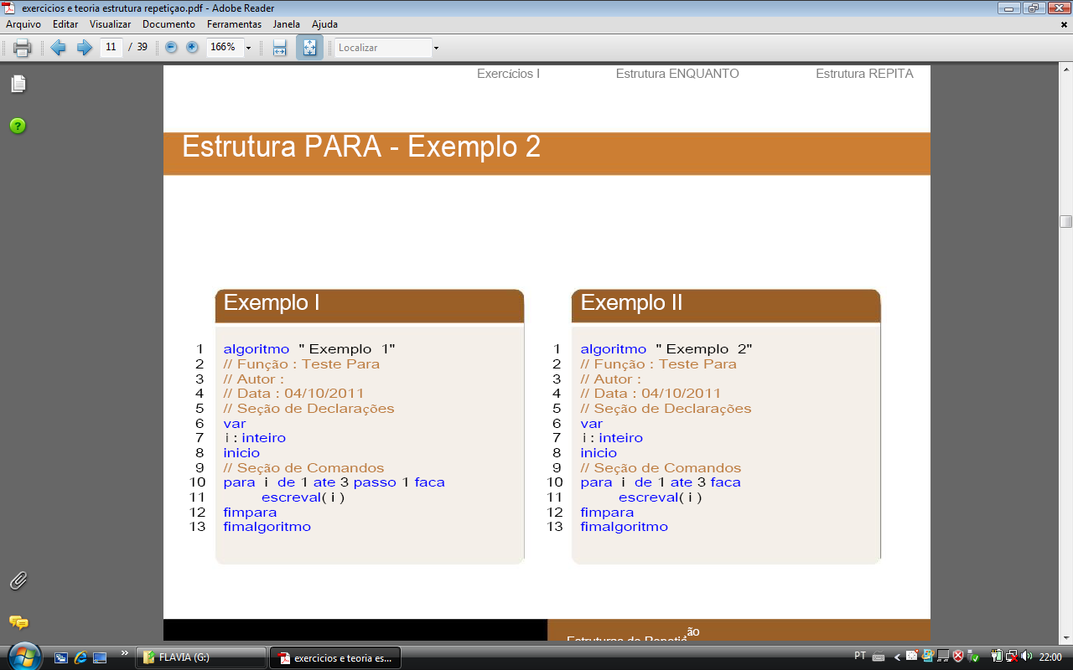

Slide 12
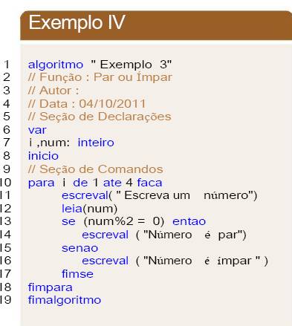

Slide 13
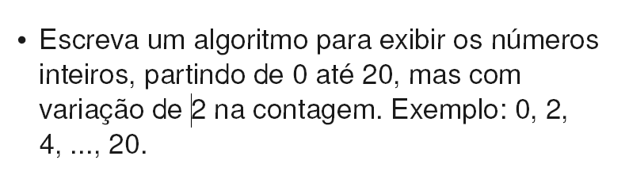
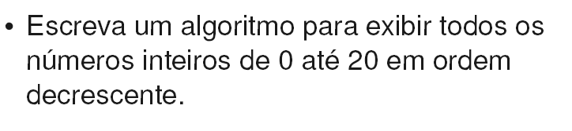
Exercícios

Slide 14
Looping com teste lógico no fim
Caracteriza-se por uma estrutura que efetua um teste lógico no fim de um looping, denominada repita, sendo conseguida com a utilização do conjunto de instruções repita...até_que.
A estrutura repita...até_que tem o seu funcionamento controlado também por decisão, porém irá efetuar a execução de um conjunto de instruções pelo menos uma vez antes de verificar a validade da condição estabelecida. Diferente da estrutura enquanto que executa somente um conjunto de instruções, enquanto a condição é verdadeira.

Slide 15
Isto se repete até que a avaliação da condição resulte em FALSO, quanto então o próximo comando a ser executado é o comando imediatamente após o ate. Cada repetição da lista de comandos também é chamada de iteração e essa estrutura também é chamada de laço de repetição.
Sua forma geral é:
repita
<lista de comandos>
ate <expressão lógica ou relacional>

Slide 16
Exemplo
Algoritmo que escreve os números de 1 a 10.
algoritmo "DemonstraRepeticao"
VAR
i: INTEIRO
inicio
i<- 1
repita
escreva (i)
i<- i + 1
ate i > 10
fim algoritmo
No exemplo acima, a variável i controla o número de repetições do laço. Normalmente, a variável de controle do laço recebe um valor inicial, é incrementada (ou decrementada) de um valor constante no laço e tem seu valor testado no final do laço. Ao chegar a um determinado valor, o laço é interrompido.

Slide 17
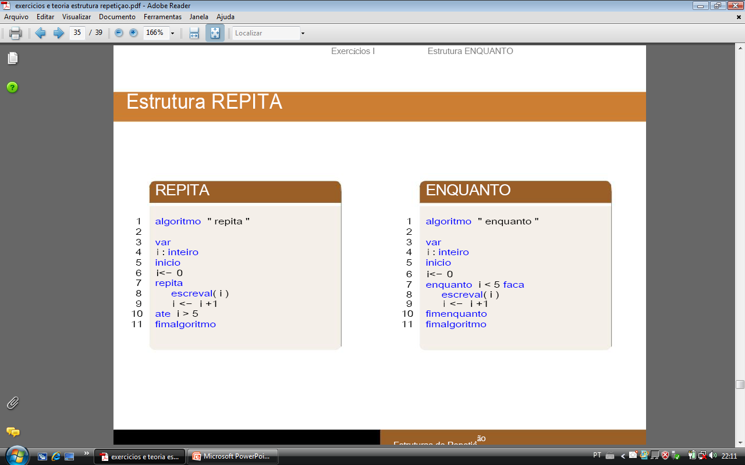

Slide 18
IMPORTANTE
Um cuidado fundamental que o construtor do algoritmo deve ter é o de certificar-se que a condição para que sejam mantidas as iterações torne-se, em algum momento, falsa, para que o algoritmo não entre em um laço infinito.
Exemplo 13.4
1. algoritmo “laço Infinito”
2. VAR
3. Contador: numerico
4. inicio
5. repita
6. Contador <- 1
7. Contador <- Contador + 1
8. ate Contador = 10
9. Fimalgoritmo
No exemplo acima, a execução do algoritmo entra em um laço infinito porque a
inicialização da variável Contador (instrução Contador <- 1) deveria ser feita antes do comando repita, ou seja, antes do laço. No exemplo, ela sempre voltará a ser 1 e nunca alcançará o valor 10.

Slide 19
Sintaxe Javascritpt

Slide 20
While, Do While e For
While, Do While e For são comandos que servem para manter uma porção do script executando repetidamente.
Também conhecido como estrutura de repetição, iteração ou loop, esses comandos mantém a execução até que seu argumento seja falso.
https://codepen.io/pen/

Slide 21
No exemplo abaixo, faremos um script para contar de 1 a 10.
<SCRIPT >
var numero = 1;
while (numero<=10)
{
document.write (numero+" ");
numero++;
}
</SCRIPT>
Isso irá resultar em: 1 2 3 4 5 6 7 8 9 10

Slide 22
Do While executa a mesma função que While, mas ambos têm uma pequena diferença. O comando while verifica a variável primeiro, e se ela for verdadeira, ele executa o código. Do While faz o contrário, ele executa o código primeiro e só depois verifica a variável, se ela for verdadeira, então ele executa o código novamente.
A estrutura principal de do while é: do { código que será executado } while (comparação);
Então, se fossemos reescrever o código acima usando do while ficaria:
<SCRIPT>
var numero = 1;
do {
document.write (numero+" ");
numero++;
} while (numero<=10)
</SCRIPT>

Slide 23
A estrutura for também cria iterações (repetições) e tem o mesmo problema do while, mas diminui o risco de looping infinito porque for controla toda a variável, desde seu valor inicial até seu valor final.
A estrutura principal de for é: for (valor inicial; comparação; modificação do valor) { código que será executado }
Ou seja, diferentemente de while e do while que tinhamos que declarar a variável já valendo 1 (var numero = 1;) e dentro do bloco de execução incrementar esta variável (numero++), o for já faz tudo isso para nós. Vejamos:
<SCRIPT>
var numero;
for (numero=1; numero<=10; numero++){
document.write (numero+" ");
}
</SCRIPT>

Slide 24
Interrompendo a execução de estruturas de repetição
Para se interromper a execução de uma estrutura de repetição há duas situações:
1. A condição de execução da estrutura é alcançada.
Neste caso, a execução natural da estrutura repetição é suficiente para que isso aconteça.
ex:
<script>
while (i <= 10) { document.write('Linha ' + i); }
</script>

Slide 25
Interrompendo a execução de estruturas de repetição
2. É usada a instrução break para interromper e finalizar a estrutura.
ex:
<script>
while(i <= 10) {
if (i == 3) {
// O break interrompe a execução na terceira execução da
// estrutura de repetição.
document.write('Linha ' + i + ' Fim do laço');
break;
}
document.write('Linha ' + i);
}
</script>
O Resultado da execução deste script será:
Linha 1
Linha 2
Linha 3 Fim do laço

Slide 26
3. É usada a instrução continue para interromper a execução do bloco de instrução atual, não de todo a estrutura.
ex:
<script>
while(i <= 10) {
if (i == 3) {
// O continue interrompe APENAS a terceira execução da estrutura de repetição. continue;
}
document.write('Linha ' + i);
}
</script>
O Resultado da execução deste script será:
Linha 1
Linha 2
Linha 4
Linha 5
Linha 6
Linha 7
Linha 8
Linha 9
Linha 10

Slide 27
A grande finalidade da vida não é conhecimento, mas ação.”
Thomas Huxley

